Slide 1
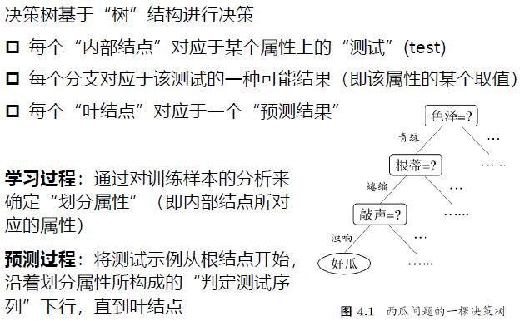
决策树
决策树模型
1

Slide 2
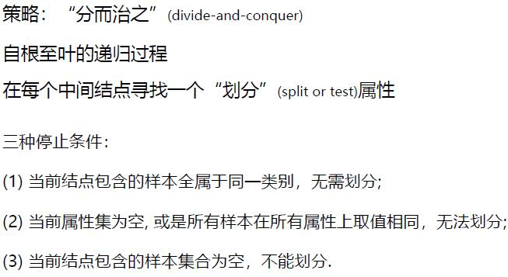
决策树
基本流程

Slide 3
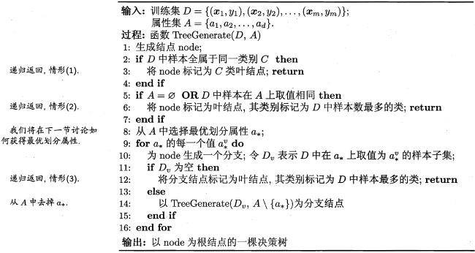
决策树
基本算法

Slide 4
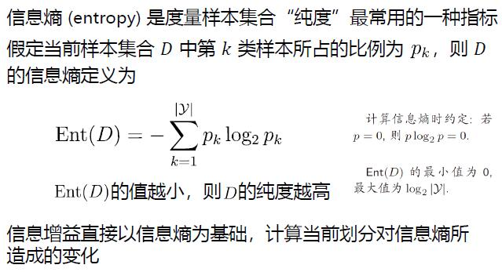
决策树
信息增益(Information Gain)

Slide 5
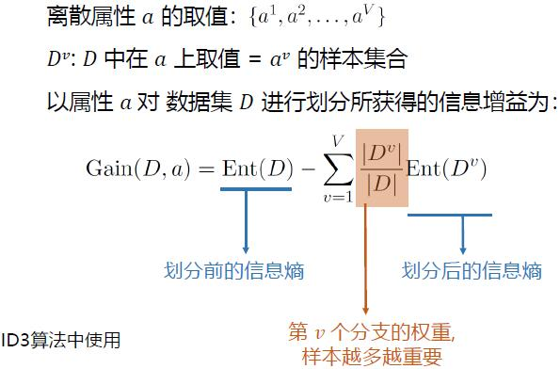
决策树
信息增益(Information Gain)

Slide 6
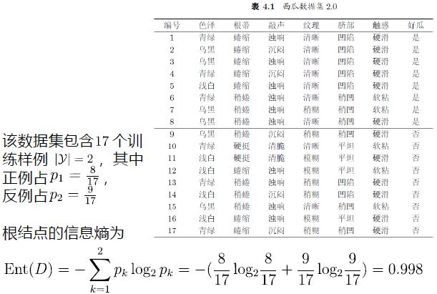
决策树
例子

Slide 7
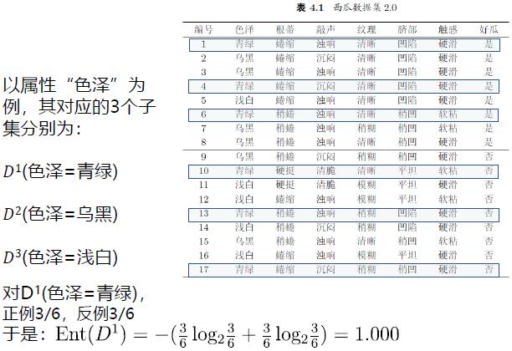
决策树
例子(续)

Slide 8
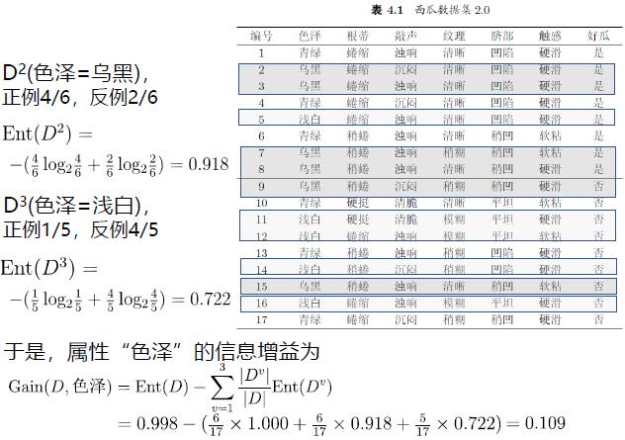
决策树
例子(续)

Slide 9
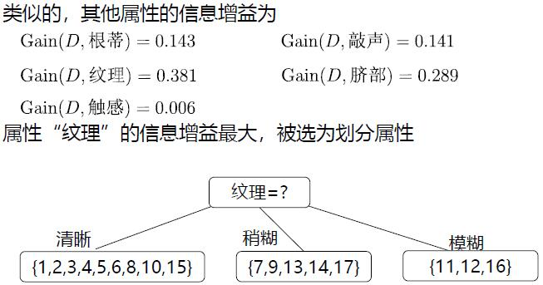
决策树
例子(续)

Slide 10
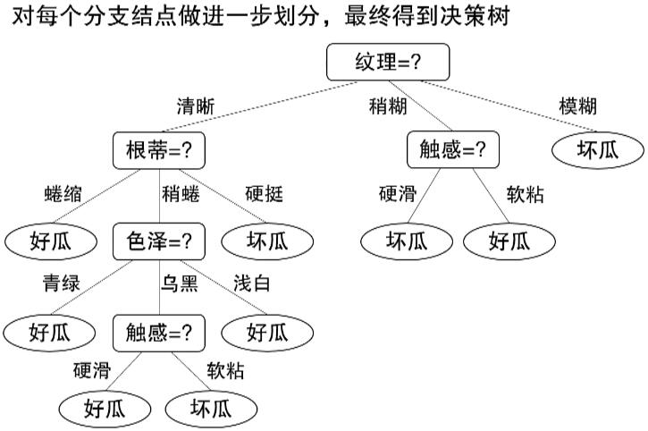
决策树
例子(续)

